Slide 1
تنوع الفطريات وبيئتها

Slide 2
تصنيف الفطريات:

Slide 3
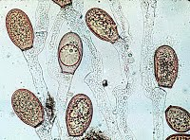
الفطريات اللزجة المختلطة:
بعض الفطريات اللزجة رميّ والبعض الآخر يتطفل على الطلائعيات والحيوانات و النباتات ومعظمها مائية وهي تنتج الأبواغ السوطية وهذه الصفة التي تتميز بها عن الفطريات الأخرى .
فطر عفن الماء

Slide 4
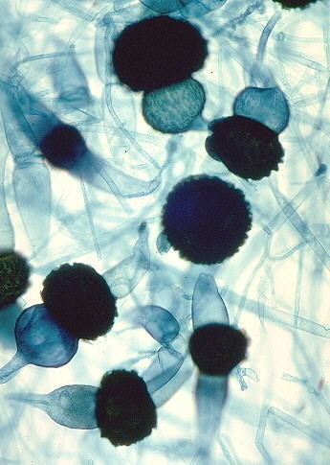
الفطريات الاقترانية :
العفن من اكثر الفطريات الاقترانية المعروفة لدى الإنسان؛ حيث ينمو فطر العفن على الخبز وبعض أنواع الأطعمة، وتعيش معظم أنواع العفن على اليابسة وتقيم علاقات تكافلية مع النباتات ويكون العفن نوعاً من الهيفات يسمى الساق الهوائية التي تنتشر على سطح الطعام ام النوع الاخر من خيوط فطر عفن الخبز الذي يسمى بشبه الجذر فيخترق الطعام ويمتص منه الغذاء .
فطر عفن الخبز بالمجهر

Slide 5
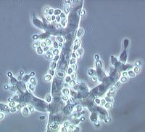
الفطريات الكيسية :
الفطريات الكيسية من اكبر شعب الفطريات اذ تضم اكثر من 60.000 نوع ومعظم افراد هذه الشعبة عديدة الخلايا لكن هناك البعض منها وحيد الخلية ومنها الخمير التي تعد اشهر الفطريات في الحياة اليومية، تتكاثر الفطريات الكيسية جنسيا ولاجنسيا وتتكون الأبواغ في عملية التكاثر اللاجنسي في نهاية الخيوط الفطرية التي تسمى حاملة الكونيديا كما تسمى الابواغ الكونيدية .
فطر كيسي تحت المجهر

Slide 6
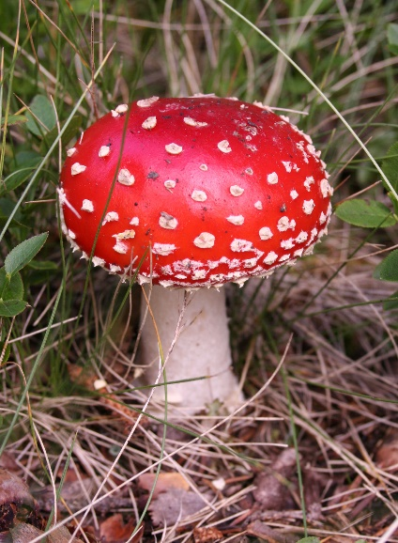
الفطريات الدعاميّة :
يعد فطر المشروم (عش الغراب) الأكثر شيوعًا بين أنواع الفطريات الدعامية ، ونسمي أنواع الفطريات الدعامية بالفطريات الصولجانية واحيانًا بالبازيدية ، وهذه الفطريات اما ان تكون رميّة او ب عضها يكون تطفلي والبعض الآخر يكون يعيش على العلاقات التكافلية

Slide 7
الفطريات الأخرى:
وتسمى بالفطريات الناقصة وهي متنوعة وسبب تسميتها بهذا الاسم لانعدام وجود مراحل التكاثر الجنسي في دورة حياتها ويبلغ عددها 25.000 نوع تقريبًا .

Slide 8
الفطريات التي تقوم بعملية البناء الضوئي:

Slide 9
الأشنات:
وهي علاقة تبادل منفعة بين الفطريات و الطحالب الخضراء او البكتيريا الخضراء المزرقة أو أي شريك آخر يقوم بعملية البناء الضوئي وتسمى الأشنات، وغالبًا يكون الفطر من الفطريات الكيسية او الدعامية وتقوم الطحالب الخضراء او البكتيريا الخضراء المزرقة بعميلة البناء الضوئي لتزود الفطر بالغذاء

Slide 10
الفطريات الجذرية:
هي علاقة تكافلية أخرى تقوم بها الفطريات مع جذور بعض النباتات وتكون النباتات التي تقيم علاقة تكافلية مع الفطريات صحية ونشطة أكثر من النباتات الأخرى، ولا تستطيع بعض النباتات العيش من غير شريك مثل نبات الأوركيدا

Slide 11
الفطريات والإنسان :

Slide 12
فوائد الفطريات:
ففي الطب تؤدي الفطريات الناقصة دورا مهما في الادوية الطبية وعلى سبيل المثال فطر البنسليوم الذي تستخرج منه مادة البنسلين الت لاتزال تستخدم في الأدوية الطبية، تدخل الفطريات في الكثير من الأطعمة للإنسان ومنها المشروم والكمأة والخميرة التي تدخل في صنع الخبز والأجبان، وتستخدم الفطريات ايضًا في المعالجة الحيوية ويتم خلط مجموعة من الفطريات بالماء أو التربة لتقوم بتحليل المواد العضوية الملوثة والضارة لتحويله الى مواد أخرى غير ضارة .

Slide 13
الفطريات الضارة:
تسبب بعض الفطريات العديد من الأمراض للإنسان و الحيوان و النبات، فالفطريات كثيرا ما تصيب النباتات فتدمر المحاصيل الزراعية ومن ذالك مرضا البياض الزغبي والبياض الدقيقي اللذان يصيبان الخضروات والفواكه، وتتطفل الفطريات أيضًا على الإنسان فهي تسبب مرض القدم الرياضي والالتهاب الناتج عن عدوى الخميرة وبعض أمراض الحساسية والتهابات الحلق والجلد، كما تصيب الفطريات أيضًا الحيوانات فهي تصيب الحشرات في مراحل حياتها المختلفة وقد تؤدي الى نفوقها .

Slide 14
عمل طالبات المجموعة(1)
إشراف المعلمة: أ/ داليا الملحم

